Slide 1
上海骆氏油品有限公司

Slide 2
目 录
01
集团简介
02
骆氏油品简介
03
未来规划
04
联系我们

Slide 3
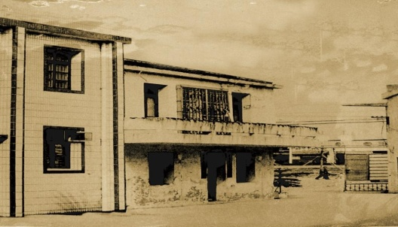
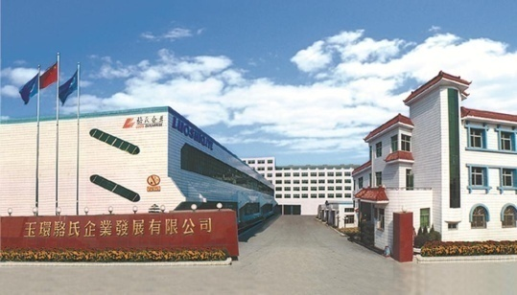
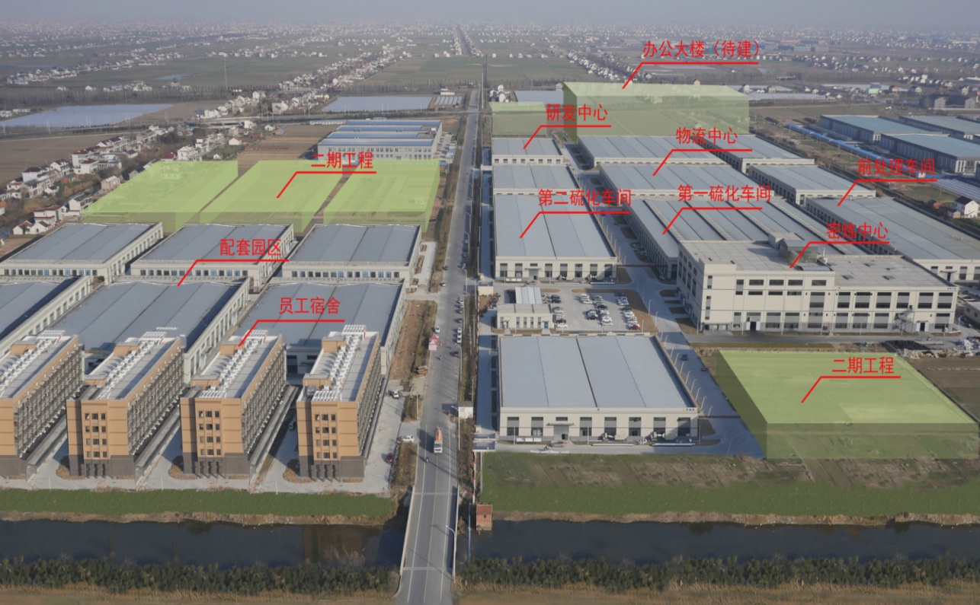
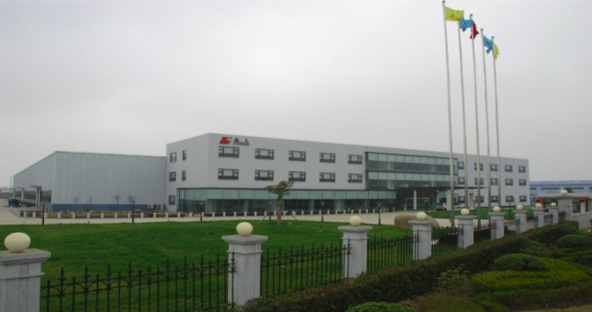
01
骆氏集团简介
Luoshi Lubricants
骆氏公司始创于1988年，2008年成立集团公司，旗下拥有橡胶工业、铝品工业、汽车及工业用润滑油品、旅游地产和投资公司，拥有员工1500余人，年创产值近10亿元。

Slide 4
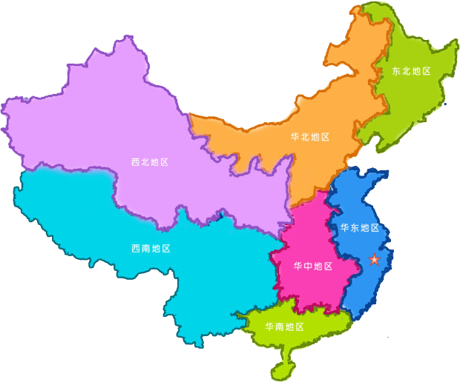
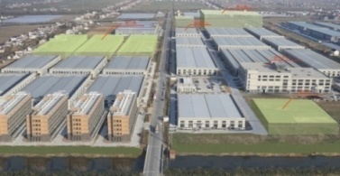
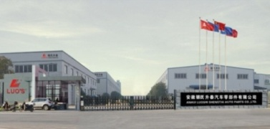
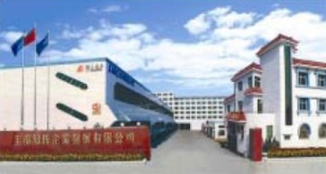
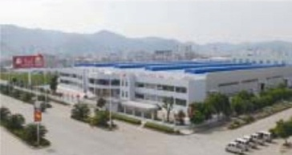
01
骆氏集团-发展历程
Luoshi Lubricants
工厂分布
旗下分支机构
骆氏集团
Luo’s Group
玉环骆氏投资有限公司
Yuhuan Luo's Investment Co., ltd.
海安工业园
上海骆氏贸易有限公司
Shanghai Luo's Trade Co., Ltd.
浙江骆氏减震件股份有限公司 Zhejiang Luo's Vibration Control Co., Ltd.
安徽工厂
上海骆氏减震件有限公司
Shanghai Luo's Vibration Control Co., Ltd.
上海骆氏油品有限公司
Shanghai Luo's Lubricant Co., Ltd.
江苏骆氏减震件有限公司
Jiangsu Luo's Vibration Control Co., Ltd.
浙江玉环工厂
浙江玉环工厂
上海工厂
安徽骆氏升泰汽车零部件有限公司
Anhui Luo's-Shengtai Auto Parts Co., Ltd.

Slide 5
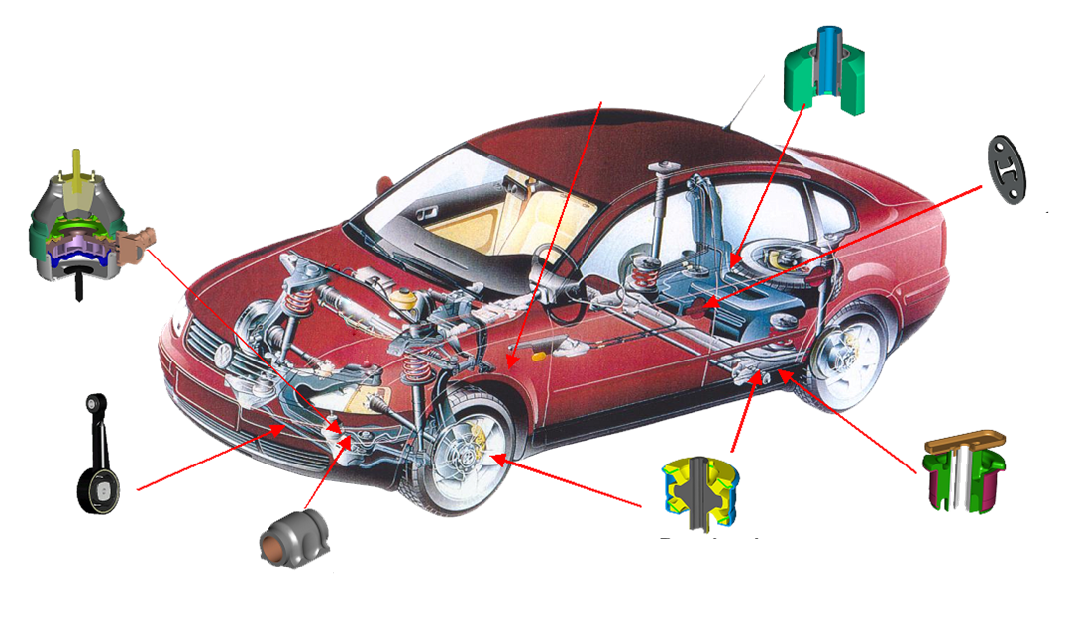
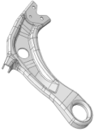
01
骆氏集团-产品线
Luoshi Lubricants
变速箱悬置
吸震器
发动机悬置
隔震块
吊耳
简要说明
控制臂
橡胶金属减震件
控制臂领域
油品工业
抗扭拉杆
后悬衬套
液压衬套
稳定杆衬套
深度养护品
汽机油

Slide 6
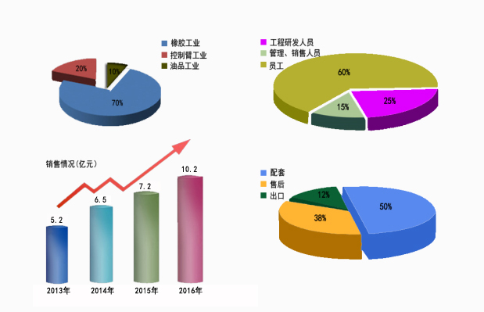
01
骆氏集团-数据
Luoshi Lubricants
简要说明
销售数据
人员组成
业务比例

Slide 7
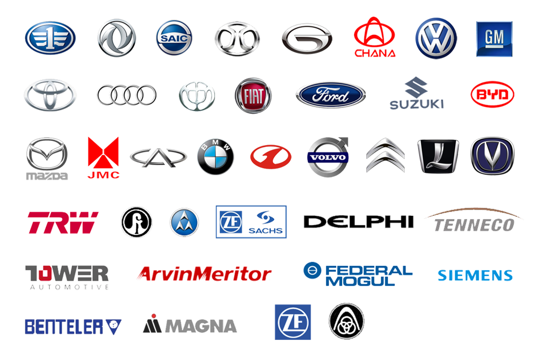
01
骆氏集团-OEM客户
Luoshi Lubricants
六大汽车集团旗下的各种品牌车型及其它主机厂 世界级汽车零部件模块供应商

Slide 8
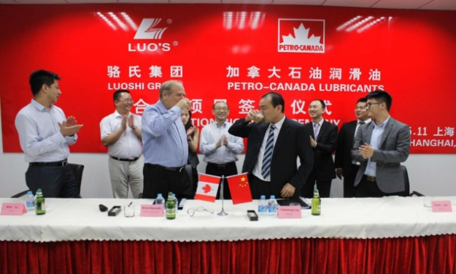
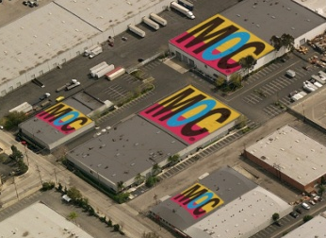
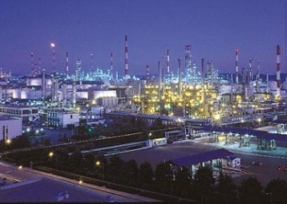
02
骆氏油品-发展历程
Luoshi Lubricants
公司成立
2012
与“Petro-Canada”
成为战略合作伙伴
成为美国MOC战略合作伙伴
2013
2014
“韩国SK润滑油”中国区战略合作伙伴
正式进军中国汽车
配套业务市场
三大事业部成立“润滑油”、
“深度养护品”、“工业油”
2016
2017
2015
精彩待续

Slide 9
02
骆氏油品-业务历程
Luoshi Lubricants
与 合作
2016年
2014年
与 合作
2013年
正式推出售后独立品牌“路活-润滑油”
与 合作
与 合作
2012年
2015年
与 合作
2014年
与 合作
与 合作
与 合作
骆氏油品公司成立

Slide 10
02
骆氏油品-主营产品
Luoshi Lubricants
百分比
68%
20%
12%
简要说明
产品种类
工业润滑油
深度养护品
车用润滑油
液压油
燃油系统汽车养护品
汽机油
齿轮油
冷却系统汽车养护品
柴机油
三元催化汽车养护品
变速箱油
转向系统汽车养护品

Slide 11
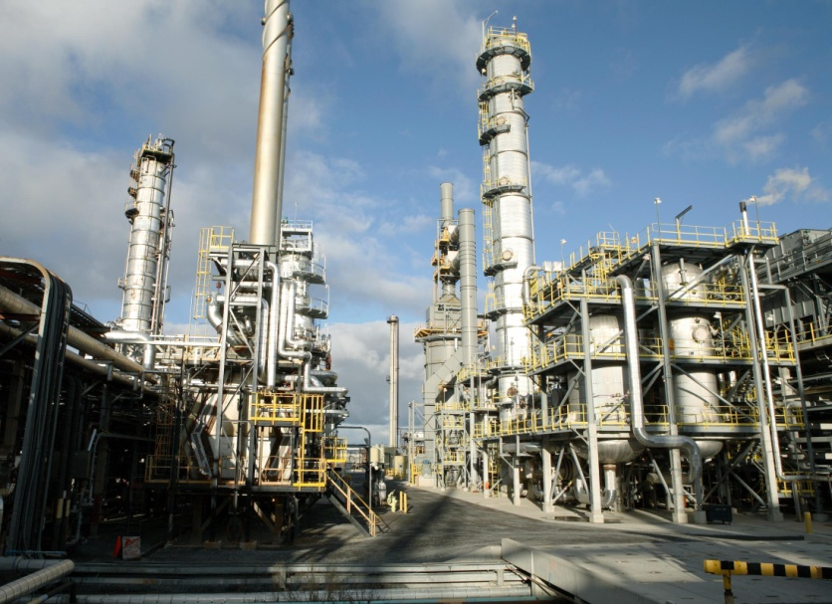
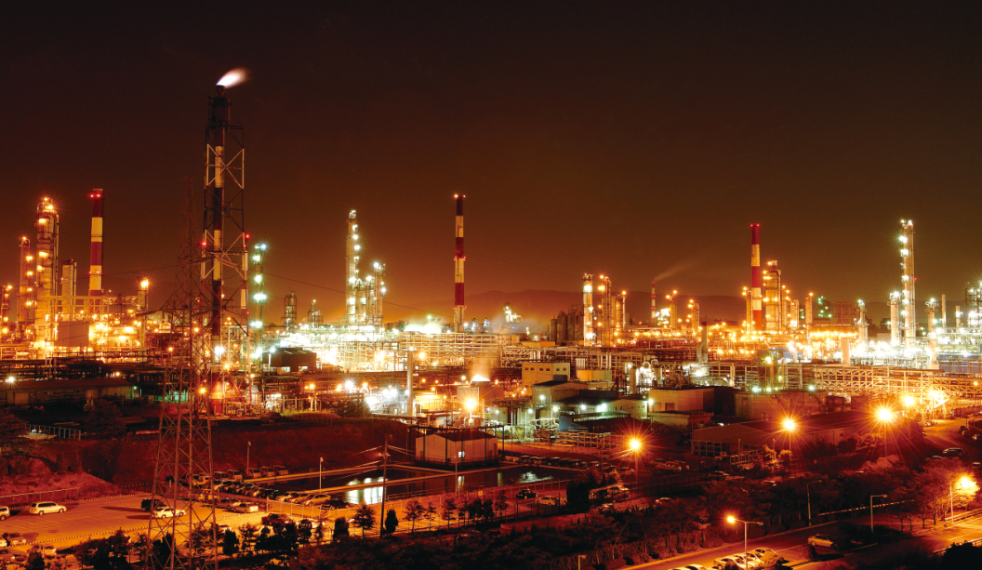
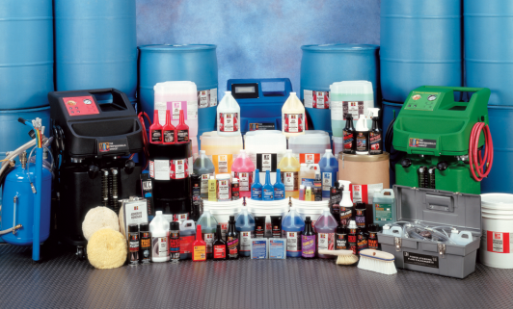
02
骆氏油品-三大供应商
Luoshi Lubricants

Slide 12
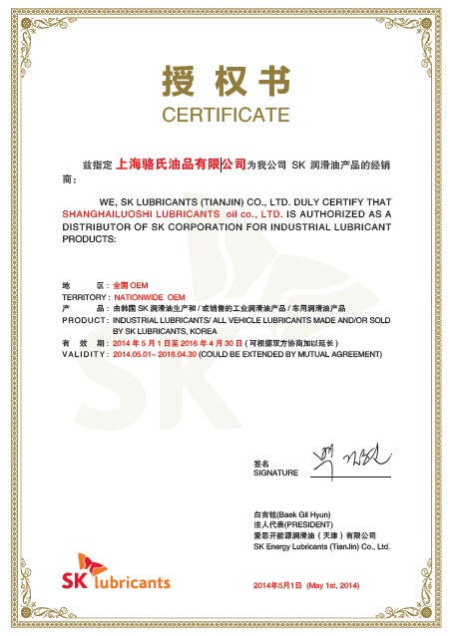
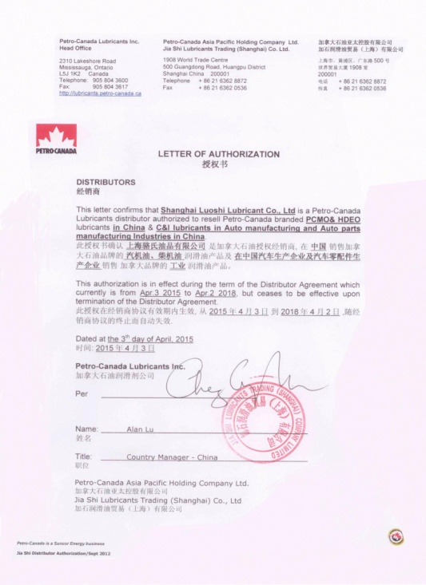
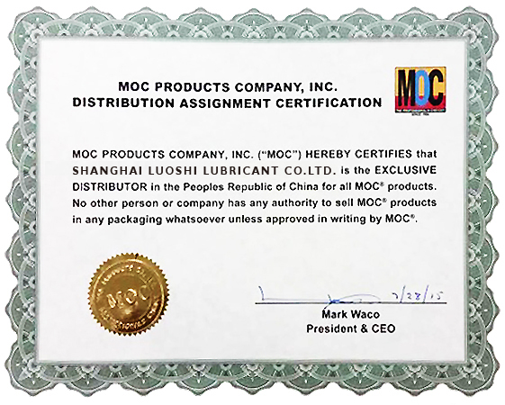
02
资质授权书
Luoshi Lubricants
韩国SK能源
加拿大石油润滑油
美国MOC

Slide 13
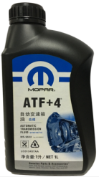
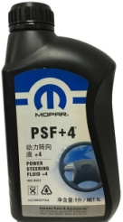
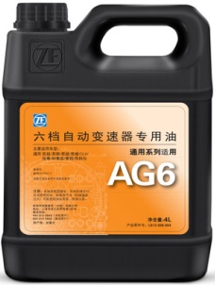
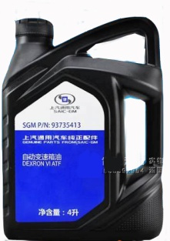
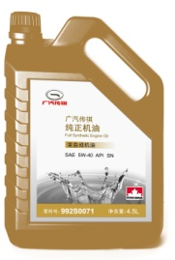
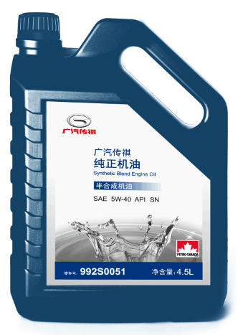
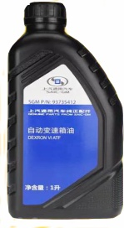
02
骆氏油品-应用案例
Luoshi Lubricants
2014年
克莱斯勒合作
2013年 ZF合作
2016年 福特合作
变速箱油
汽机油
汽机油
2013年 广汽传祺合作
2016年 通用合作
简要说明
截止到目前，中国市场上高端变速箱油DEXRON Ⅵ 65 % 以上均由我司提供。

Slide 14
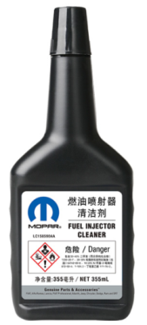
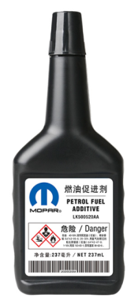
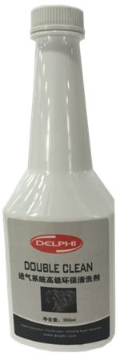
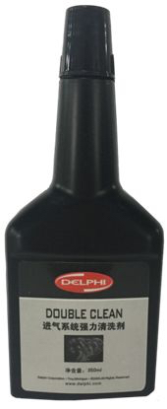
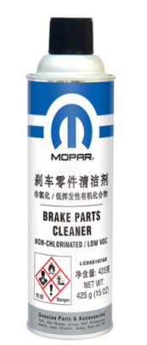
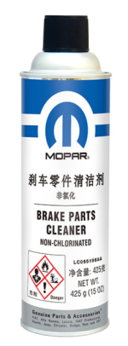
02
骆氏油品-应用案例
Luoshi Lubricants
深度养护品
2014年 克莱斯勒合作
2015年 德尔福合作

Slide 15
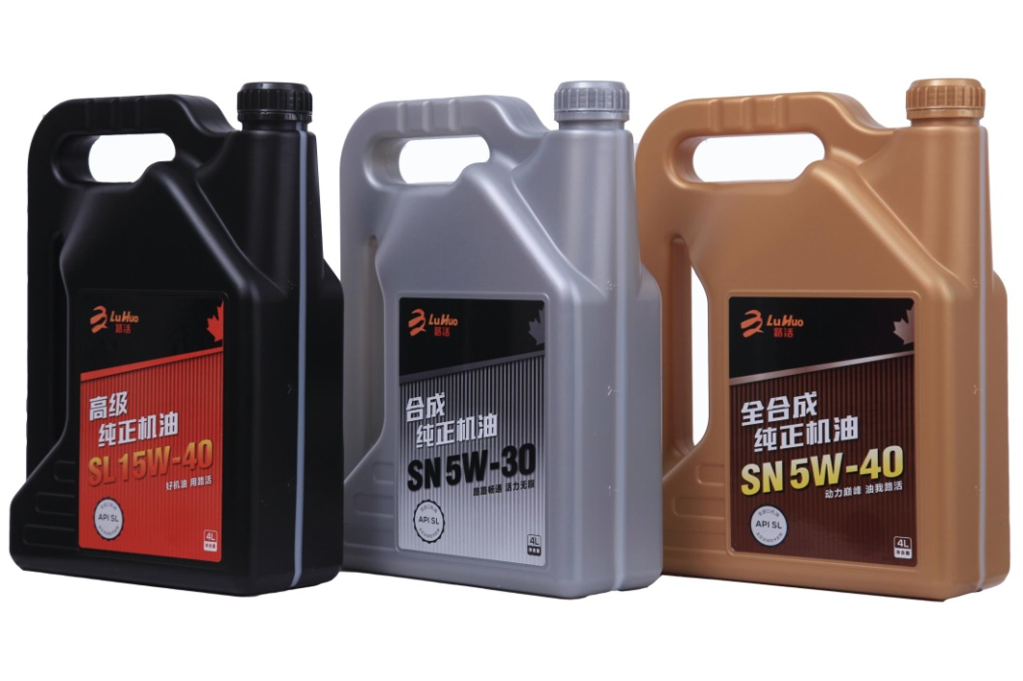
02
骆氏油品-品牌
Luoshi Lubricants
推出
2014年公司正式推出售后独立品牌“路活”
系列
系列产品：金路、银路、宝路
目前“路活”润滑油主要服务于中国汽车售后市场，汽机油，变速箱油，深度养护品
产品线

Slide 16
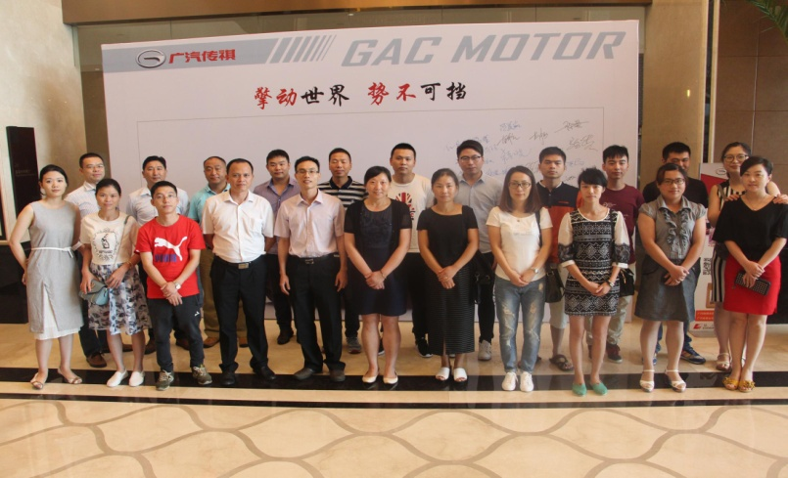
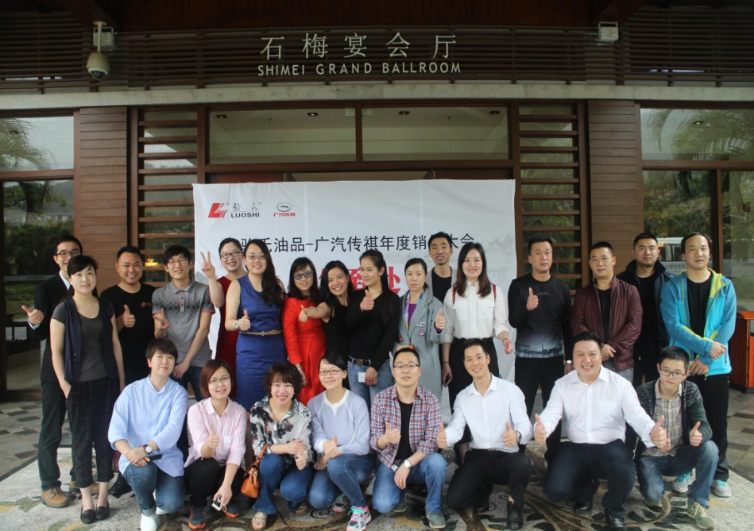
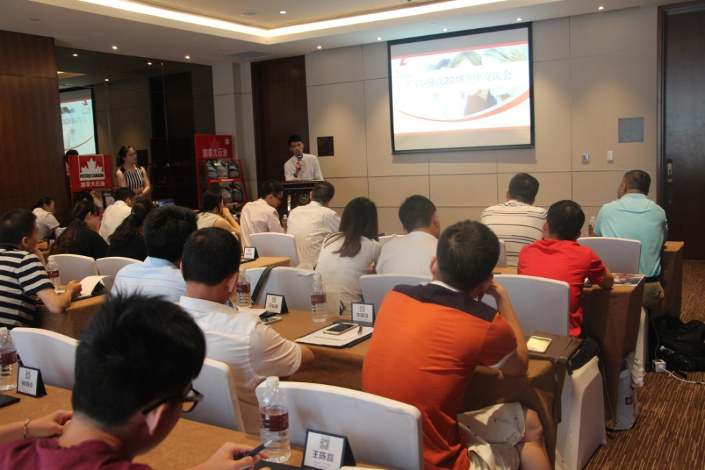
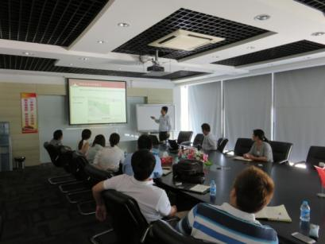
02
骆氏油品-售后服务
Luoshi Lubricants
产品培训

Slide 17
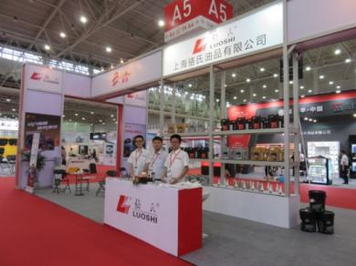
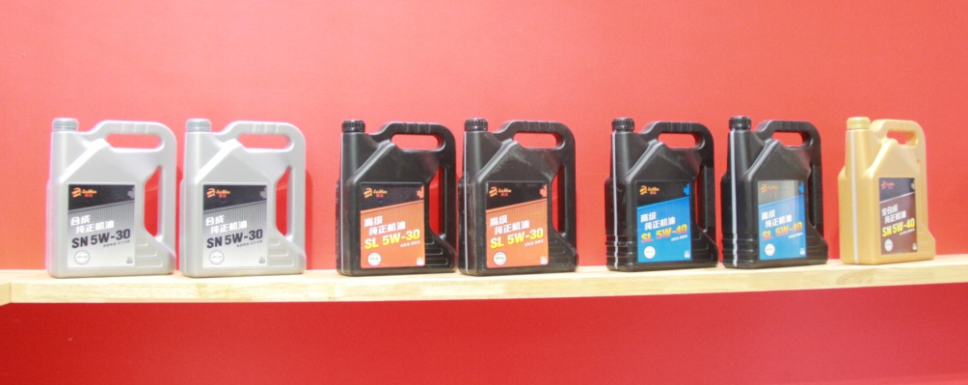
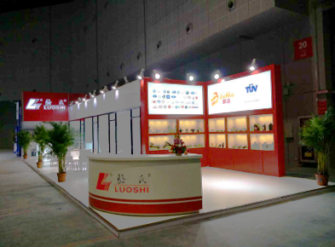
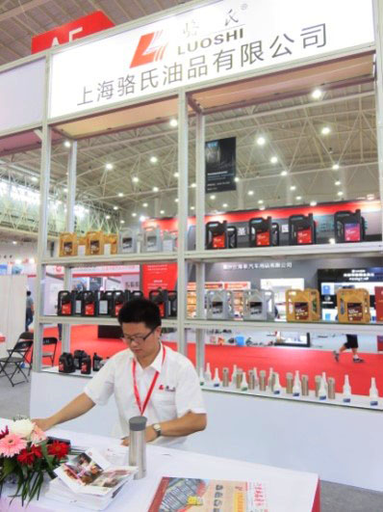
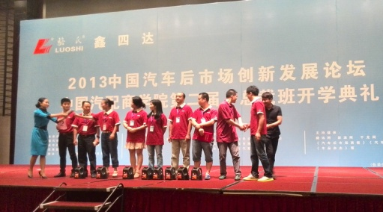
02
骆氏油品-市场推广
Luoshi Lubricants

Slide 18
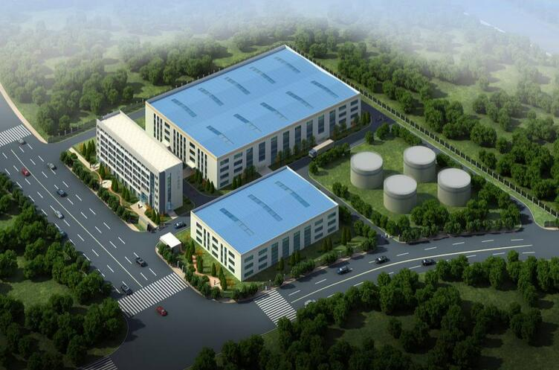
03
未来规划
Luoshi Lubricants
三年发展规划，骆氏油品要.......
01.建立自主经营---润滑油分装和调配工厂
打造先进规范的年生产分装能力在10万吨润滑油，满足于TS-16949国际质量管理体系认证的润滑油分装和调配工厂和自动仓储中心建设为客户提供更专业的优质服务。
02.建立先进研发中心
骆氏油品要建立先进、独立的研发中心：包括自主润滑油的研发、生产、产品分析检测等，同时为客户提供专业的服务团队，随时随地为客户提供及时、完善的服务，包括：样品的分析检测，台架评定等。油品人一如既往地以专业，极致的态度专注于车用润滑油，工业润滑油，深度养护品的研发、生产、销售，努力成为更优质的服务商。
五年发展规划，骆氏油品立志打造润滑油企业领跑者。

Slide 19
感谢观赏
上海骆氏油品有限公司

